Slide 1
ПЕРСОНАЛИЗАЦИЯ ОБУЧЕНИЯ В НАЧАЛЬНОЙ ШКОЛЕ СРЕДСТВАМИ УРОКА МАТЕМАТИКИ
Конкурс педагогических достижений Санкт-Петербурга
Номинация: Учитель года
Бутяев Михаил Александрович учитель начальных классов ГБОУ школы № 300
Центрального района Санкт-Петербурга

Slide 2
«Что мы можем сделать, чтобы подтолкнуть детей брать инициативу в свои руки, когда речь идет об образовании?»
Хелен Паркхерст (3 января 1887—1 июня 1973) - американская учительница, писательница. Предложила использовать метод, сегодня известный как «Дальтон- план»

Slide 3
Единообразие
Дифференциация
Индивидуализация
Персонализация

Slide 4
«Цель образования – помочь учащимся максимально понять окружающий мир и выявить свои внутренние таланты с тем, чтобы реализовать себя как личности и стать активными и сопереживающими гражданами своей страны»
«Любознательность, присутствующую в человеке всю жизнь, стоит считать одним из величайших даров, которым школа может наградить своих учеников»
«Персонализация в образовании — это построение процесса обучения конкретных учеников с учетом сильных и слабых сторон, различных интересов и различных способов освоения информации, характерных для каждого из них»
Кен Робинсон, один из успешнейших мировых экспертов в области образования

Slide 5
26-12+3-8-1+7=
15
26-12+3-8-1+7= 11
26-(12+3)-(8-1)+7= 11

Slide 6
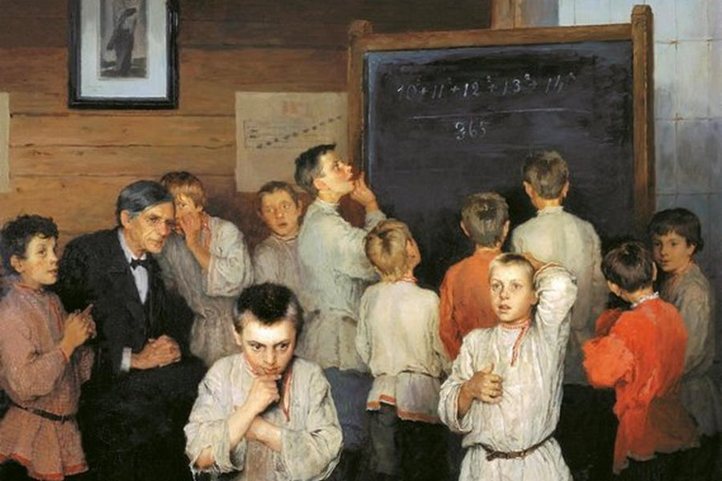
Тема урока: Устные приемы вычислений. Проблема урока: Как умножить 48 на 25?

Slide 7
Что мы знаем о проблеме?
48 = 6 ⋅ 8
48 = 12 ⋅ 4
48= 50 - 2
25 = 5 ⋅ 5
25 = 100 : 4

Slide 8
Какие знания мы можем применить?
переместительный закон умножения
сочетательный закон умножения
распределительный закон умножения
таблица умножения
алгоритм умножения «в столбик»

Slide 9
Способы решения проблемы
48 ⋅ 25 = 6 ⋅ 8 ⋅ 5 ⋅ 5
48 ⋅ 25 = 48 ∙ 100 : 4
48 ⋅ 25 = 12 ⋅ 4 ⋅ 25
48 ⋅ 25 = (40 + 8) ∙ 5 ∙ 5
48 ⋅ 25 = (50 – 2) ⋅ 25
48 ⋅ 25 = 2 ∙ 24 ⋅ 25
48 ⋅ 25 = (40 + 8) ⋅ 25
48 ⋅ 25 = 6 ∙ 8 ⋅ 25

Slide 10
Выберите рациональный способ вычисления
48 ⋅ 25 = 12 ⋅ 4 ⋅ 25
48 ⋅ 25 = 6 ⋅ 8 ⋅ 5 ⋅ 5
48 ⋅ 25 = 12 ⋅ 4 ⋅ 100 : 4

Slide 11
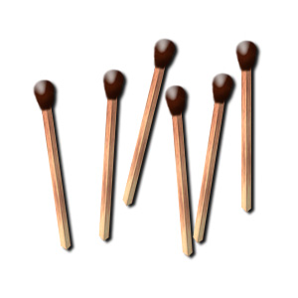
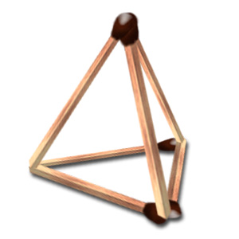
Восточная мудрость: Сомнение в правильности решения – это способ изучить проблему с другой стороны.

Slide 12
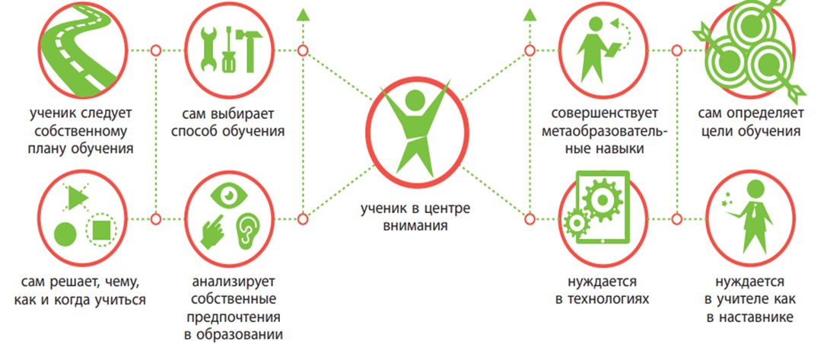
Персонализация
Организация образовательного процесса, которая максимально ориентирована на внутреннюю активность самого обучающегося и его самостоятельность в учебной деятельности.

